Slide 1

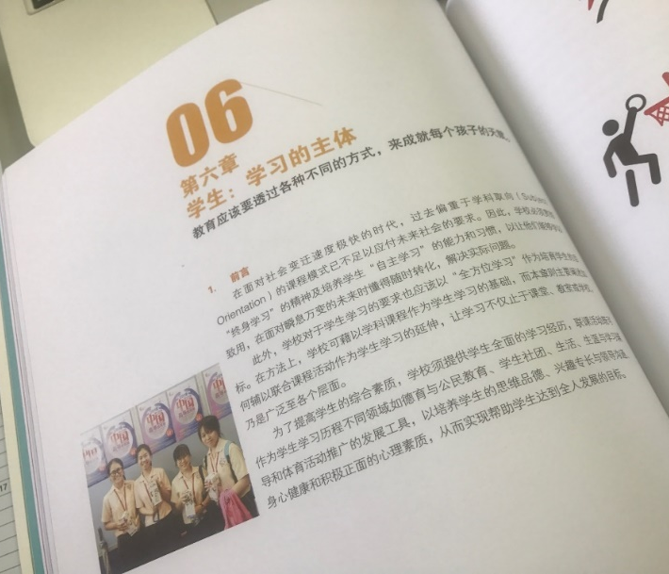

2018年全国华文独中校长论坛
联课活动与学习历程的发展
汇报人：颜彣澔
董总学生事务局 局主任
2018年11月19日

Slide 2
2018年全国华文独中校长论坛
联课活动与学习历程的发展
联课活动
其他学习历程
德育与公民教育
联课活动的重要性
联课活动的发展
联课活动的意涵
联课活动的推动与建议
学生社团
生活、生涯与学习辅导
体育活动

Slide 3
2018年全国华文独中校长论坛 - 联课活动与学习历程的发展
联课活动的重要性
学科
取向
全方位
学习
学习内容的转变

Slide 4
2018年全国华文独中校长论坛 - 联课活动与学习历程的发展
联课活动的重要性
一、学习空间的拓展
全方位学习
Notes:
拓展学生的学习空间，组成新的学习情境，让学习不仅止于课堂

Slide 5
2018年全国华文独中校长论坛 - 联课活动与学习历程的发展
联课活动的重要性
环境的熏陶
课堂学习
体验式学习
二、学习方式的多元
全方位学习

Slide 6
2018年全国华文独中校长论坛 - 联课活动与学习历程的发展
联课活动的重要性
学习
基础
延伸
课程发展
联课活动
三、学习基础的延伸
全方位学习

Slide 7
2018年全国华文独中校长论坛 - 联课活动与学习历程的发展
联课活动的重要性
在参与的过程中学习
促进理论与实践统一
有利于全面和谐发展
发现潜能
展现亮点
寻找方向
兴趣培养
激发智力
品德养成

Slide 8
2018年全国华文独中校长论坛 - 联课活动与学习历程的发展
联课活动的重要性
学习
组织
领导
沟通
人际关系
危机处理
能力
团队合作
策划

Slide 9
2018年全国华文独中校长论坛 - 联课活动与学习历程的发展
联课活动的发展
2005《华文独立中学教育改革纲领》
2018《华文独中教育蓝图》
倡议校订课程、社区服务、联课活动等，强调综合实践能力的运用
重视非学术性课程或非考试科目的发展

Slide 10
2018年全国华文独中校长论坛 - 联课活动与学习历程的发展
联课活动的发展
提供全面的学习经历
Notes:
重视学习历程的相关领域，提升行政单位，在下列工作中开展学习活动

Slide 11
2018年全国华文独中校长论坛 - 联课活动与学习历程的发展
联课活动的意涵

Slide 12
2018年全国华文独中校长论坛 - 联课活动与学习历程的发展
联课活动的推动与建议
二、针对不同阶段学生发展需求
三、发展学习历程评鉴及纪录
一、整合资源开展学习活动

Slide 13
2018年全国华文独中校长论坛 - 联课活动与学习历程的发展
联课活动的推动与建议
跨单位
资源整合
联课处
教务处
训导处
辅导处
体育处
国际处
。。。
一、跨部门合作

Slide 14
2018年全国华文独中校长论坛 - 联课活动与学习历程的发展
联课活动的推动与建议
行为规范
社会实践
跟随参与
领导策划
建立习惯、培养自主学习及解决问题的能力
二、按对象分类

Slide 15
2018年全国华文独中校长论坛 - 联课活动与学习历程的发展
联课活动的推动与建议
全校级
初高中/各个年级
德育/公民教育
语文加强
劳作服务
校园环境保护
跨族群交流
野外探险
社区服务
境外游学
校庆义卖会
晨读
班会
二、按年纪/各自情况发展

Slide 16
2018年全国华文独中校长论坛 - 联课活动与学习历程的发展
联课活动的推动与建议
初一
初三
高一
高二
初二
高三
新生辅导
身心灵辅导
生涯规划
生涯辅导
压力/情绪管理
自我探索
二、按年纪/各自情况发展

Slide 17
2018年全国华文独中校长论坛 - 联课活动与学习历程的发展
联课活动的推动与建议
活动与基本素养/核心能力指标对照
运动记录
教师/同侪评语、加强/改善建议
参与记录与学习成效
三、学习历程记录

Slide 18
2018年全国华文独中校长论坛 - 联课活动与学习历程的发展
联课活动的推动与建议
筹办培训/分享会/工作坊
学生
联课
活动
扩大
交流
学生社团顾问老师
分享会
各领域培训/交流/参访
统筹
服务学习活动
教师/行政人员
游学/参访
各领域营会/竞赛/交流

Slide 19
2018年全国华文独中校长论坛 - 联课活动与学习历程的发展
联课活动的推动与建议
推动
三级预防之辅导工作
建立制度/系统
推动
学校规划联课类校订课程/活动
建构
兴趣分类与升学网站
建立
学习历程评鉴及纪录
建构
独中生性格测验及生涯量表
推动
健康
体适能

Slide 20

2018年全国华文独中校长论坛
联课活动与学习历程的发展
汇报结束
谢谢聆听

